Slide 1
ГБОУ СОШ № 456 Колпинского района Санкт-Петербурга
Обучающее изложение
3 класс (базовый уровень)
2 класс (повышенный уровень)
Проект урока с презентацией подготовлен Козловой Екатериной Ивановной, учителем начальных классов
2012-2013 уч. год

Slide 2
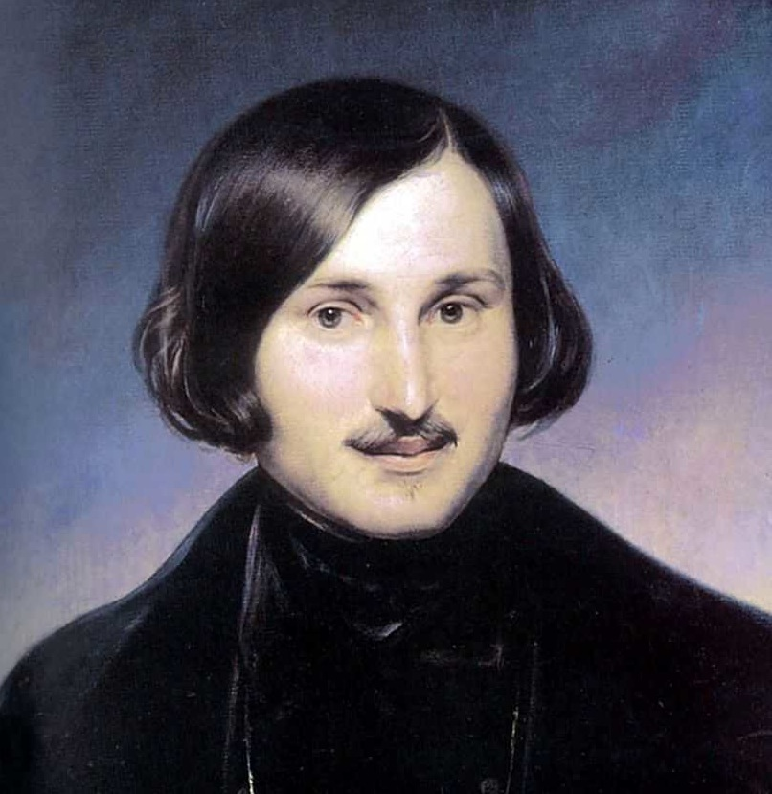

«Русский язык в умелых руках и в опытных устах— красив, певуч, выразителен, гибок, послушен, ловок и вместителен.»
Гоголь Н. В.

Slide 3

Что значит написать изложение?
Написать изложение – это письменно пересказать текст, который услышим, прочитаем.

Slide 4

Для чего школьники пишут изложения?

Slide 5
Чему ещё сможем поучиться, что повторить?

Slide 6
Что мы называем текстом?

Slide 7
Что такое тема текста?
Тема – это то, о чём говорится в тексте.

Slide 8
Что такое идея текста?
Идея – это главная, основная мысль.
Идея – это то главное, что хотел сказать нам автор; то, чему учит текст.

Slide 9
Что мы называем «ключевыми» словами?
Это основные слова, самые важные для понимания содержания текста.

Slide 10
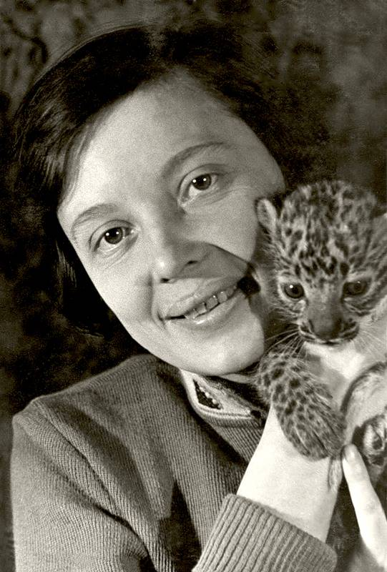
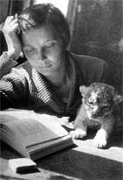

Вера Васильевна Чаплина (Михайлова) 1908 - 1994

Slide 11
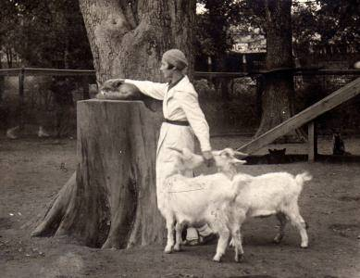

ПИСАТЕЛЬ- АНИМАЛИСТ

Slide 12






Прочитайте!

Slide 13

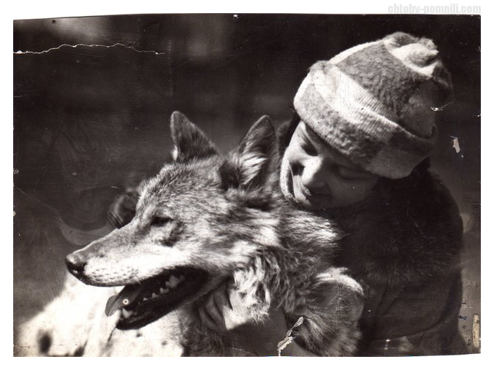



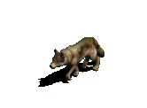
Это интересно!

Slide 14

Отгадайте загадку:
«Круглый год – зимой и летом в шубку тёплую одета, шерсть закручена в колечки. Кто в каракуле?» (Овечка)

Slide 15
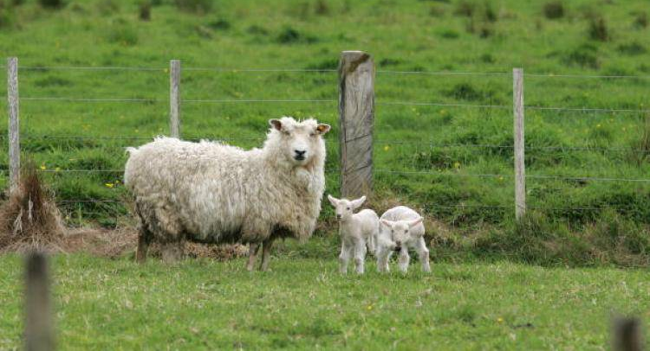

Кто у овцы «ребёнок»?
Это – …
ягнёнок.

Slide 16

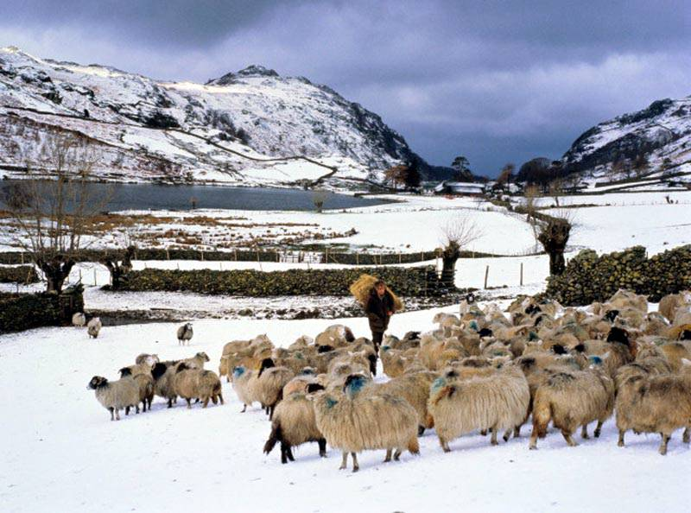

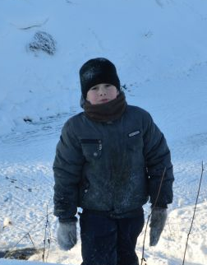
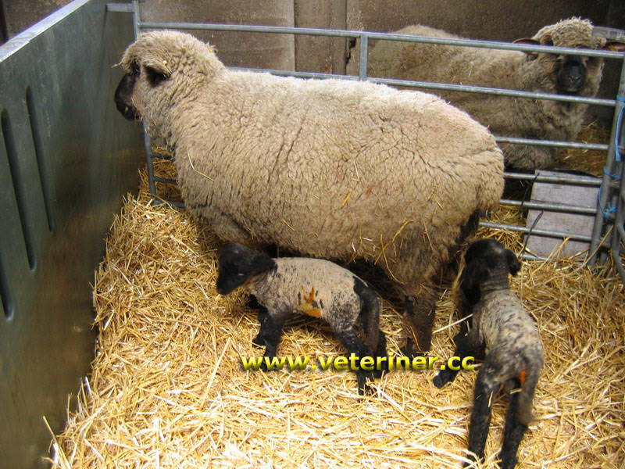
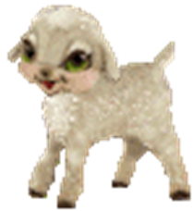

Slide 17

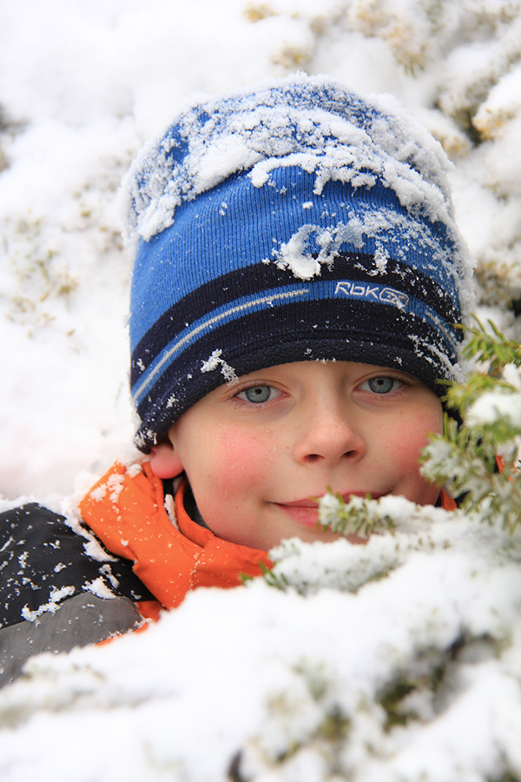

Slide 18
Белянка

Slide 19
Белянка
№ п/п | ПЛАН | ОПОРНЫЕ СЛОВА | СТРУКТУРНЫЕ ЧАСТИ ТЕКСТА-ПОВЕСТВОВАНИЯ

Slide 20
Белянка
№ п/п | ПЛАН | ОПОРНЫЕ СЛОВА | СТРУКТУРНЫЕ ЧАСТИ ТЕКСТА-ПОВЕСТВОВАНИЯ
1 |  |  | ЗАЧИН (ВСТУПЛЕНИЕ)

Slide 21
Белянка
№ п/п | ПЛАН | ОПОРНЫЕ СЛОВА | СТРУКТУРНЫЕ ЧАСТИ ТЕКСТА-ПОВЕСТВОВАНИЯ
1 | ПОМОЩНИКИ НА ФЕРМЕ |  | ЗАЧИН (ВСТУПЛЕНИЕ)

Slide 22
Белянка
№ п/п | ПЛАН | ОПОРНЫЕ СЛОВА | СТРУКТУРНЫЕ ЧАСТИ ТЕКСТА-ПОВЕСТВОВАНИЯ
1 | ПОМОЩНИКИ НА ФЕРМЕ |  | ЗАЧИН (ВСТУПЛЕНИЕ)
2 |  |  | РАЗВИТИЕ СОБЫТИЙ (ОСНОВНАЯ ЧАСТЬ)

Slide 23
Белянка
№ п/п | ПЛАН | ОПОРНЫЕ СЛОВА | СТРУКТУРНЫЕ ЧАСТИ ТЕКСТА-ПОВЕСТВОВАНИЯ
1 | ПОМОЩНИКИ НА ФЕРМЕ |  | ЗАЧИН (ВСТУПЛЕНИЕ)
2 | ВСТРЕЧА С СИРОТКОЙ |  | РАЗВИТИЕ СОБЫТИЙ (ОСНОВНАЯ ЧАСТЬ)

Slide 24
Белянка
№ п/п | ПЛАН | ОПОРНЫЕ СЛОВА | СТРУКТУРНЫЕ ЧАСТИ ТЕКСТА-ПОВЕСТВОВАНИЯ
1 | ПОМОЩНИКИ НА ФЕРМЕ |  | ЗАЧИН (ВСТУПЛЕНИЕ)
2 | ВСТРЕЧА С СИРОТКОЙ |  | РАЗВИТИЕ СОБЫТИЙ (ОСНОВНАЯ ЧАСТЬ)
3 | ВАЖНОЕ РЕШЕНИЕ

Slide 25
Белянка
№ п/п | ПЛАН | ОПОРНЫЕ СЛОВА | СТРУКТУРНЫЕ ЧАСТИ ТЕКСТА-ПОВЕСТВОВАНИЯ
1 | ПОМОЩНИКИ НА ФЕРМЕ |  | ЗАЧИН (ВСТУПЛЕНИЕ)
2 | ВСТРЕЧА С СИРОТКОЙ |  | РАЗВИТИЕ СОБЫТИЙ (ОСНОВНАЯ ЧАСТЬ)
3 | ВАЖНОЕ РЕШЕНИЕ
4 |  |  | РАЗВЯЗКА (КОНЦОВКА)

Slide 26
Белянка
№ п/п | ПЛАН | ОПОРНЫЕ СЛОВА | СТРУКТУРНЫЕ ЧАСТИ ТЕКСТА-ПОВЕСТВОВАНИЯ
1 | ПОМОЩНИКИ НА ФЕРМЕ |  | ЗАЧИН (ВСТУПЛЕНИЕ)
2 | ВСТРЕЧА С СИРОТКОЙ |  | РАЗВИТИЕ СОБЫТИЙ (ОСНОВНАЯ ЧАСТЬ)
3 | ВАЖНОЕ РЕШЕНИЕ
4 | ЗАБОТА О МАЛЫШКЕ |  | РАЗВЯЗКА (КОНЦОВКА)

Slide 27
Белянка
№ п/п | ПЛАН | ОПОРНЫЕ СЛОВА | СТРУКТУРНЫЕ ЧАСТИ ТЕКСТА-ПОВЕСТВОВАНИЯ
1 | ПОМОЩНИКИ НА ФЕРМЕ |  | ЗАЧИН (ВСТУПЛЕНИЕ)
2 | ВСТРЕЧА С СИРОТКОЙ |  | РАЗВИТИЕ СОБЫТИЙ (ОСНОВНАЯ ЧАСТЬ)
3 | ВАЖНОЕ РЕШЕНИЕ |  | КУЛЬМИНАЦИЯ (ОСНОВНАЯ ЧАСТЬ)
4 | ЗАБОТА О МАЛЫШКЕ |  | РАЗВЯЗКА (КОНЦОВКА)

Slide 28
Белянка
№ п/п | ПЛАН | ОПОРНЫЕ СЛОВА | СТРУКТУРНЫЕ ЧАСТИ ТЕКСТА-ПОВЕСТВОВАНИЯ
1 | ПОМОЩНИКИ НА ФЕРМЕ | БЫВАЛИ ПОМОГАЛИ КОРМИТЬ | ЗАЧИН (ВСТУПЛЕНИЕ)
2 | ВСТРЕЧА С СИРОТКОЙ |  | РАЗВИТИЕ СОБЫТИЙ (ОСНОВНАЯ ЧАСТЬ)
3 | ВАЖНОЕ РЕШЕНИЕ |  | КУЛЬМИНАЦИЯ (ОСНОВНАЯ ЧАСТЬ)
4 | ЗАБОТА О МАЛЫШКЕ |  | РАЗВЯЗКА (КОНЦОВКА)

Slide 29
Белянка
№ п/п | ПЛАН | ОПОРНЫЕ СЛОВА | СТРУКТУРНЫЕ ЧАСТИ ТЕКСТА-ПОВЕСТВОВАНИЯ
1 | ПОМОЩНИКИ НА ФЕРМЕ | БЫВАЛИ ПОМОГАЛИ КОРМИТЬ | ЗАЧИН (ВСТУПЛЕНИЕ)
2 | ВСТРЕЧА С СИРОТКОЙ | ЗАШЁЛ ПОИЛА ОСТАЛАСЬ | РАЗВИТИЕ СОБЫТИЙ (ОСНОВНАЯ ЧАСТЬ)
3 | ВАЖНОЕ РЕШЕНИЕ |  | КУЛЬМИНАЦИЯ (ОСНОВНАЯ ЧАСТЬ)
4 | ЗАБОТА О МАЛЫШКЕ |  | РАЗВЯЗКА (КОНЦОВКА)

Slide 30
Белянка
№ п/п | ПЛАН | ОПОРНЫЕ СЛОВА | СТРУКТУРНЫЕ ЧАСТИ ТЕКСТА-ПОВЕСТВОВАНИЯ
1 | ПОМОЩНИКИ НА ФЕРМЕ | БЫВАЛИ ПОМОГАЛИ КОРМИТЬ | ЗАЧИН (ВСТУПЛЕНИЕ)
2 | ВСТРЕЧА С СИРОТКОЙ | ЗАШЁЛ ПОИЛА ОСТАЛАСЬ | РАЗВИТИЕ СОБЫТИЙ (ОСНОВНАЯ ЧАСТЬ)
3 | ВАЖНОЕ РЕШЕНИЕ | ПОЛЮБИЛАСЬ ВЫЗВАЛСЯ НАЗВАЛ | КУЛЬМИНАЦИЯ (ОСНОВНАЯ ЧАСТЬ)
4 | ЗАБОТА О МАЛЫШКЕ |  | РАЗВЯЗКА (КОНЦОВКА)

Slide 31
Белянка
№ п/п | ПЛАН | ОПОРНЫЕ СЛОВА | СТРУКТУРНЫЕ ЧАСТИ ТЕКСТА-ПОВЕСТВОВАНИЯ
1 | ПОМОЩНИКИ НА ФЕРМЕ | БЫВАЛИ ПОМОГАЛИ КОРМИТЬ | ЗАЧИН (ВСТУПЛЕНИЕ)
2 | ВСТРЕЧА С СИРОТКОЙ | ЗАШЁЛ ПОИЛА ОСТАЛАСЬ | РАЗВИТИЕ СОБЫТИЙ (ОСНОВНАЯ ЧАСТЬ)
3 | ВАЖНОЕ РЕШЕНИЕ | ПОЛЮБИЛАСЬ ВЫЗВАЛСЯ НАЗВАЛ | КУЛЬМИНАЦИЯ (ОСНОВНАЯ ЧАСТЬ)
4 | ЗАБОТА О МАЛЫШКЕ | СПЕШИЛ ПОИЛ ГУЛЯЛ ПРИВЯЗАЛАСЬ | РАЗВЯЗКА (КОНЦОВКА)

Slide 32

Белянка
№ п/п | ПЛАН | ОПОРНЫЕ СЛОВА | СТРУКТУРНЫЕ ЧАСТИ ТЕКСТА-ПОВЕСТВОВАНИЯ
1 | ПОМОЩНИКИ НА ФЕРМЕ | БЫВАЛИ ПОМОГАЛИ КОРМИТЬ | ЗАЧИН (ВСТУПЛЕНИЕ)
2 | ВСТРЕЧА С СИРОТКОЙ | ЗАШЁЛ ПОИЛА ОСТАЛАСЬ | РАЗВИТИЕ СОБЫТИЙ (ОСНОВНАЯ ЧАСТЬ)
3 | ВАЖНОЕ РЕШЕНИЕ | ПОЛЮБИЛАСЬ ВЫЗВАЛСЯ НАЗВАЛ | КУЛЬМИНАЦИЯ (ОСНОВНАЯ ЧАСТЬ)
4 | ЗАБОТА О МАЛЫШКЕ | СПЕШИЛ ПОИЛ ГУЛЯЛ ПРИВЯЗАЛАСЬ | РАЗВЯЗКА (КОНЦОВКА)

Slide 33


Что сегодня на уроке было для тебя главным, важным?

Slide 34


Slide 35

«Сделал дело – гуляй смело!» (Русская пословица)
Молодцы!

Slide 36


Конец урока!

Slide 37
ИСТОЧНИКИ
http://images.yandex.ru – Вера Чаплина, фотографии, иллюстрации
http://www.rusedu.ru – иллюстрационный материал, картинки
http://allforchildren.ru/ - картинки
http://collection.edu.yar.ru/ - портрет Н. В. Гоголя .
http://smayli.ru/- анимированные картинки
Большой толковый словарь современного русского языка: В 4 т./ Под ред. Д.Н. Ушакова.
Даль В.И. Толковый словарь живого великорусского языка: В 4т. –СПб..1863-1866.
Уваров Н.В. Энциклопедия народной мудрости. Пословицы, поговорки, афоризмы, крылатые выражения, сравнения, устойчивые словосочетания, встречающиеся в русском живом языке во второй половине ХХ – начале ХХI веков.

